Slide 1

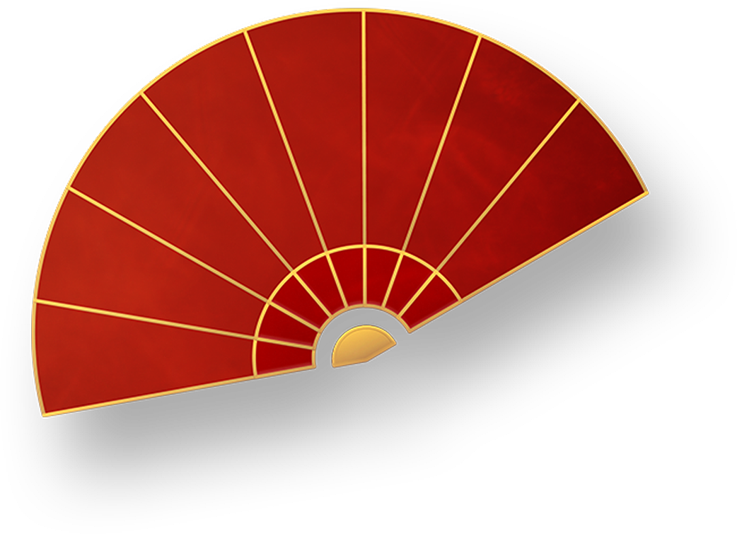
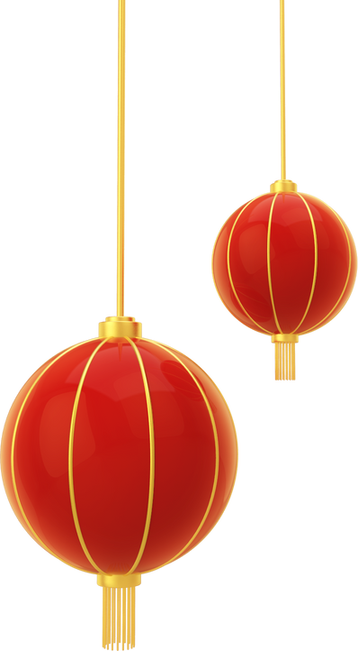


Լուսնի
տոն
中秋节

Slide 2
Լուսնի տոն
Համաձայն այս տոնի ներկայիս բացատրությանը, մարդիկ հիանում են լիալուսնի տպավորիչ տեսարանով և իրար են նվիրում «Լուսնի թխվածքաբլիթ»-ներ։ Չինաստանում այս տոնը ամենատարածված տոներից մեկն է համարվում՝ իր տեղը զիջելով միայն Նոր Տարուն։ Լուսնի տոնը նշվում է ութերորդ ամսվա տասնհինգերորդ օրը՝ Սեպտեմբերի երկրորդ կեսին։
在现代的中秋节习俗中，人们赏月、互赠月饼。在中国，中秋节是继农历新年之后最受欢迎的节日之一。中秋节在农历八月十五，通常在九月下旬。

Slide 3
Լեգենդը (传说)
Լուսնի տոնի հետ կապված կա մի փոքրիկ պատմություն, թե ինչպես են 24 տառերը հավաքվում՝ նշելու Լուսնի տոնը, որի ժամանակ սկսում են վիճել, թե իրենցից որ մեկն է ավելի նման լուսնի թխվածքաբլիթին․
O-Ես ամենանմանն եմ լուսնային թխվածքաբլիթին։
C-Ես նույնպես նման եմ թխվածքաբլիթին, բայց ինչ-որ մեկը կծել է ինձ։
D-Ես էլ եմ թխվածքաբլիթ, բայց ինչ-որ մեկը դանակով կտրել է ինձ։
Q-Ես նման եմ լուսնային բլիթին, ուղղակի մի փոքր ավելցուկ եմ տվել
中秋节有个小故事，24个字母聚在一起庆祝中秋节，他们开始争论谁更像月饼：
O：我最像月饼。
C：我也像月饼，但是有人咬了我一口。
D：我也像月饼，但是有人用刀切了我。
Q：我像月饼，只是加了点料。

Slide 4


Առասպելը (神话)
Համաձայն առասպելի, Չան Ըն և Խոու Ին ամուսիններ են։ Խոու Ին հիանալի աղեղնավոր է։ Վաղու՜ց, շատ վաղուց, երկնքում արևների թիվը տասն էր։ Արևները կրակի էին տվել Երկրի ամբողջ բուսական աշխարհը։ Մարդիկ՝ մեկը մյուսի հետևից, մահանում էին։ Մի օր, Խոու Ին, օգտագործելով իր նետն ու աղեղը, նետահարեց արևներից իննին՝ փրկելով բնակիչների կյանքը։
传说中，长恩和后隐是一对夫妻。后隐是一位神箭手。很久很久以前，天上有十个太阳，烈日炙烤大地，烧毁了所有的植被，人们一个接一个地死去。有一天，后隐用弓箭射中了九个太阳，拯救了世人的性命。

Slide 5
Առասպելը (神话)
Արևմուտքի թագուհին, որպես պարգևատրում, Խոու Իին հանձնեց մեկ շիշ անմահության էլիքսիր։ Դժբախտաբար, այդ թուրմը նախատեսված էր մեկ անձի համար։ Բայց Խոու Ին չհուսահատվեց, քանզի նա ցանկություն չուներ խմել այդ էլիքսիրը։ Նրա երազանք էր հնարավորինս երկար ապրել Չան Ըի հետ։ Հերոսը վստահեց թուրմն իր սիրեցյալին, ով խոստացավ թաքցնել այն՝ միայն իր համար։ Խոու Ին գնալով ավելի ու ավելի հայտնի էր դառնում՝ շնորհիվ իր հերոսության։ Մարդիկ ընդունում էին նրան, որպես առաջնորդ։
西天皇后为了奖赏后羿，赐予他一瓶长生不老药。可惜的是，这药只适合一人服用。但后羿并未气馁，因为他并不想服用这药。他的梦想是与嫦娥长生不老。这位英雄将长生不老药托付给了心爱的嫦娥，嫦娥也答应只为她一人守护。人们认可他为领导者。

Slide 6
Առասպելը (神话)
Արևմուտքի թագուհին, որպես պարգևատրում, Խոու Իին հանձնեց մեկ շիշ անմահության էլիքսիր։ Դժբախտաբար, այդ թուրմը նախատեսված էր մեկ անձի համար։ Բայց Խոու Ին չհուսահատվեց, քանզի նա ցանկություն չուներ խմել այդ էլիքսիրը։ Նրա երազանք էր հնարավորինս երկար ապրել Չան Ըի հետ։ Հերոսը վստահեց թուրմն իր սիրեցյալին, ով խոստացավ թաքցնել այն՝ միայն իր համար։ Խոու Ին գնալով ավելի ու ավելի հայտնի էր դառնում՝ շնորհիվ իր հերոսության։ Մարդիկ ընդունում էին նրան, որպես առաջնորդ։
西天皇后为了奖赏后羿，赐予他一瓶长生不老药。可惜的是，这药只适合一人服用。但后羿并未气馁，因为他并不想服用这药。他的梦想是与嫦娥长生不老。这位英雄将长生不老药托付给了心爱的嫦娥，嫦娥也答应只为她一人守护。人们认可他为领导者。

Slide 7
Առասպելը (神话)
Խոու Ին շատ աշակերտներ ուներ, բայց ոչ բոլորն էին օժտված բարոյական արժեքներով։ Փան Մենը, ցավոք սրտի, վերջինիս դասին էր պատկանում։ Նրա նպատակն էր տիրանալ թուրմին։ Մի օր, Խոուն Ին իր աշակերտների հետ գնում է որսորդության, բայց Փան Մենը, ձևանալով հիվանդ, մնում է տանը։ Վստահ լինելով, որ Խոուն Ին լքել է տունը, այդ խարդախը շտապում է նրա տուն և փորձում ուժով Չան Ըից խլել էլիքսիրը։
侯隐有很多学生，但并非所有学生都品德高尚。不幸的是，潘猛就属于后者。他一心想要得到那块丹药。一天，侯隐带着学生们外出打猎，潘猛却装病留在家中。潘猛误以为侯隐已经离开，便闯入侯隐的住处，企图强行从张义手中夺走丹药。

Slide 8
Առասպելը (神话)
Խոու Ին շատ աշակերտներ ուներ, բայց ոչ բոլորն էին օժտված բարոյական արժեքներով։ Փան Մենը, ցավոք սրտի, վերջինիս դասին էր պատկանում։ Նրա նպատակն էր տիրանալ թուրմին։ Մի օր, Խոուն Ին իր աշակերտների հետ գնում է որսորդության, բայց Փան Մենը, ձևանալով հիվանդ, մնում է տանը։ Վստահ լինելով, որ Խոուն Ին լքել է տունը, այդ խարդախը շտապում է նրա տուն և փորձում ուժով Չան Ըից խլել էլիքսիրը։
侯隐有很多学生，但并非所有学生都品德高尚。不幸的是，潘猛就属于后者。他一心想要得到那块丹药。一天，侯隐带着学生们外出打猎，潘猛却装病留在家中。潘猛误以为侯隐已经离开，便闯入侯隐的住处，企图强行从张义手中夺走丹药。

Slide 9
Առասպելը (神话)
Չանը հասկանալով, որ չի կարող դիմակայել և որպեսզի չհայտնվի նրա մոտ, ամբողջությամբ խմում է թուրմը։ Այդ խմիչքը նրան բարձրացնում է շատ վեր՝ հասցնելով մինչև լուսին և Չանը դառնում է անմահ։ Խոուն՝ ստանալով վերջին նորությունները, շտապում է տուն, սեղանը տեղափոխում լուսնի լույսի տակ, մի մեծ պատրաստություն տեսնում՝ հավատալով, որ Չանը կվերադառնա իր մոտ։ Այդ օրվանից ի վեր, մարդիկ երկրպագում են լուսնին:
陈意识到自己无法抗拒，为了不让他现身，便喝下了整瓶药水。这药水让他飞得极高，直达月亮，陈也因此获得了永生。寇得知消息后，急忙赶回家，把桌子搬到月光下，看到桌上摆满了各种祭品，以为陈会回来。从此以后，人们便开始祭拜月亮。

Slide 10
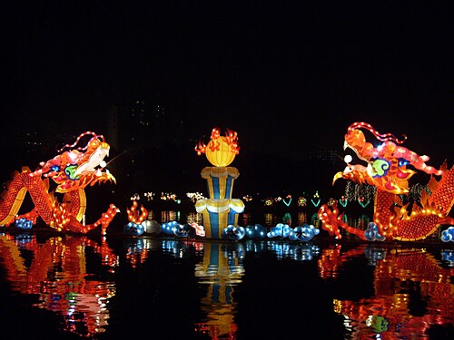
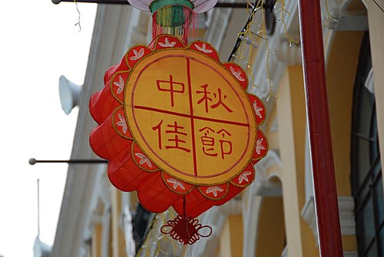
Լուսնի տոնը

Slide 11
谢谢
Շնորհակալություն

